Slide 1
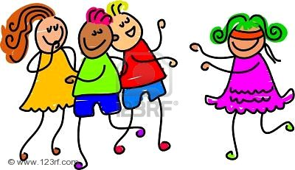
Spelen is leren !
Het spel en speelgoed in de werkvelden: Kindercentrum, buurthuis, basisschool, gezinnen….

Slide 2
Spelen is belangrijk !
Oefening en voorbereiding op het volwassen leven.
Ontwikkeling: lichamelijke, geestelijke en sociale ontwikkeling.

Slide 3
Spelen is belangrijk !
Voorbeelden:
Raken energie kwijt – rennen, springen, klimmen
Ontwikkelen spieren en fijne- en grove motoriek.
Ontwikkeling fantasie en denken- verhalen bedenken, verkleedpartijen
Leren eigen grenzen kennen en omgaan met gevaar.
Leren omgaan met anderen, regels, verliezen…
Leren via computerspelletjes omgaan met informatica en techniek.
Leren gereedschappen te gebruiken.

Slide 4
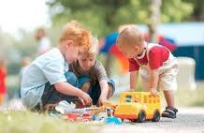
Soorten spelen!
Soorten
Betekenis
Bewegingsspel:
Constructiespel:
Fantasiespel:
Imitatiespel:
Gezelschapsspel:
Hobby’s:
Lichamelijk –motorisch
Bouwen of iets maken
Wereld waar alles kan
Imitatie - play back
Spelletjes-binnen-groep
Voetbalplaatjes – Pokemon verzamelen

Slide 5
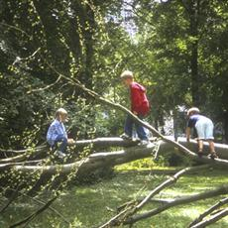
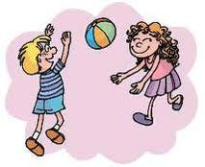
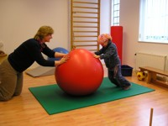
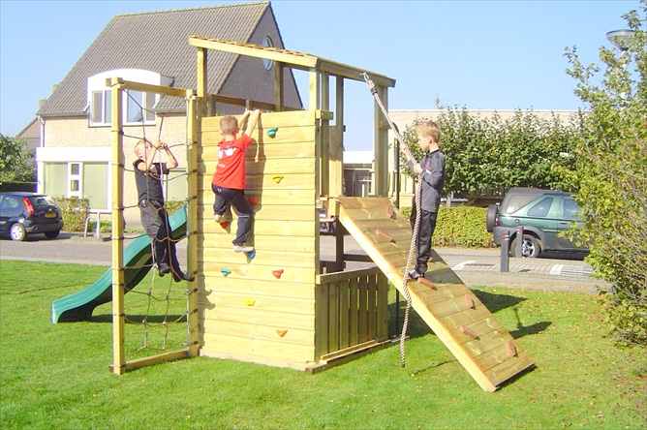
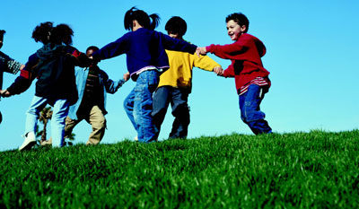
Soorten spelen - voorbeelden
Bewegingsspel

Slide 6

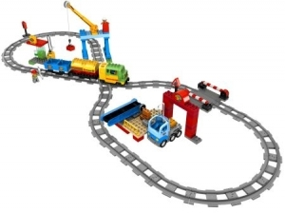
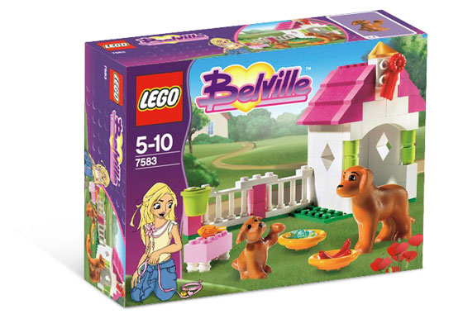
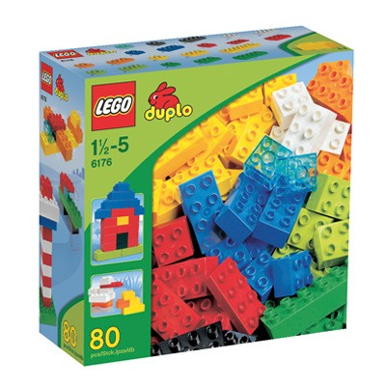
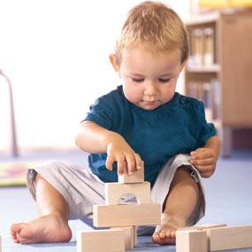
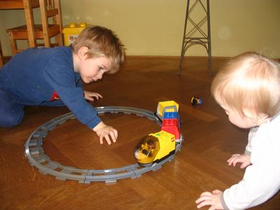
Constructiespel

Slide 7
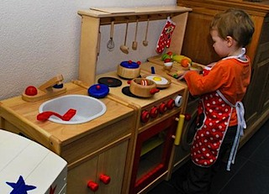
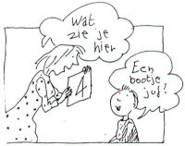
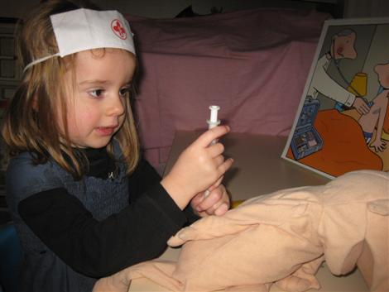
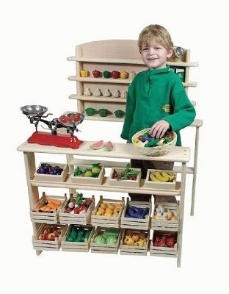
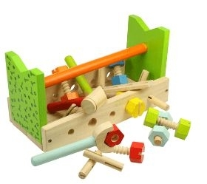
Fantasiespel en imitatiespel: het verschil
Fantasiespel
Imitatiespel

Slide 8
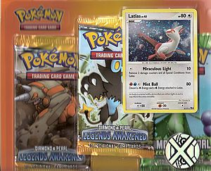
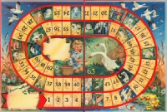
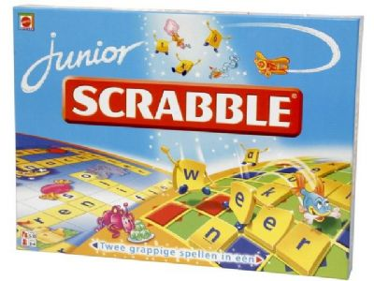
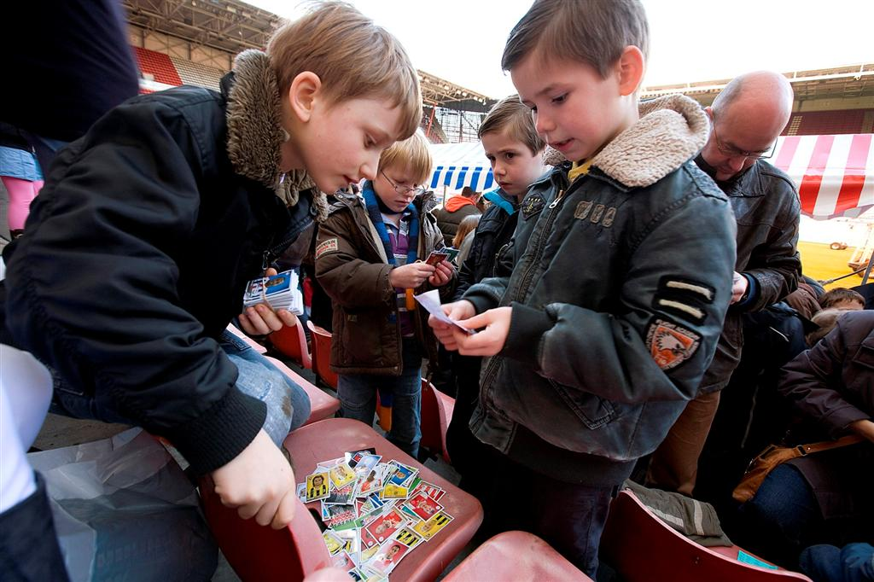

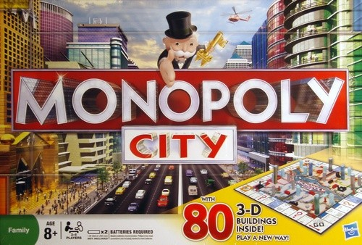

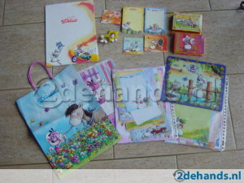
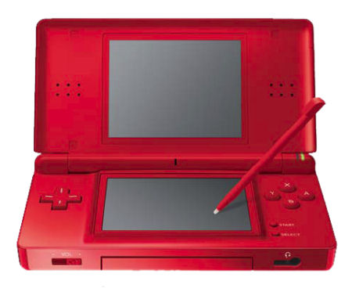
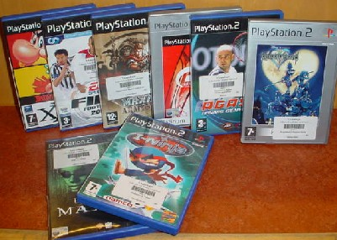
Gezelschapsspel en hobby’s
Gezelschapsspel
Hobby’s

Slide 9
Goed speelgoed !
Veilig
Gericht op ontwikkeling
Geen scherpe hoeken,punten of randen
Geen losse onderdelen
Moet hygiënisch zijn – dus schoon te maken
Kunststof moet onbreekbaar zijn en niet giftig
Stevig in elkaar zitten, niet splinteren, goed geschroefd of gelijmd.
Gifvrije verf
Geschikt voor de leeftijdsgroep.
Veiligheidseisen – moet voldoen aan Speelgoedbesluit Warenwet.
Bevordert de lichamelijke, geestelijke en sociale ontwikkeling.
Dus:
- oefent fijne en grove motoriek
concentratievermogen
Denkvermogen (taal)
Moet uitdagen tot spelen en de fantasie prikkelen
Passen bij ontwikkelingsniveau – dus leeftijd of wat het kind kan.

Slide 10
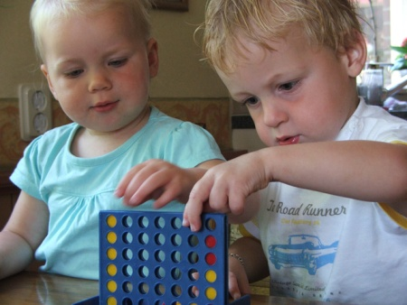
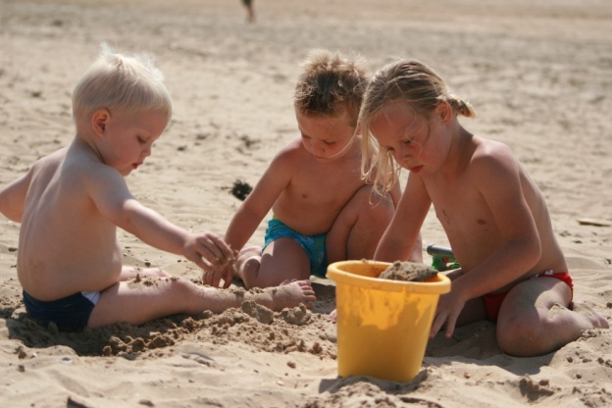
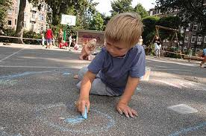
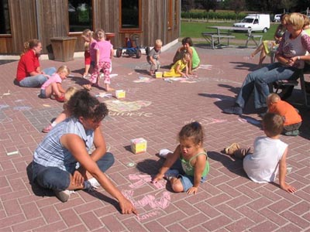
Baby, peuter, kleuter, schoolleeftijd !
Baby en dreumes speelt vooral alleen.
Peuters spelen nog naast elkaar.
Kleuters spelen met elkaar
Voor schoolkinderen is de groep erg belangrijk

